Slide 1
Introduction à Android
Jean Francis Ndjuiko

Slide 2
OBJECTIFS DU COURS
Comprendre l'architecture du Système Android
Comprendre l'organisation d'une application Android
Développer et Déployer des application natives Android
Connaitre les bonnes pratiques du développement d'application Android

Slide 3
Points abordés
Introduction
Composant d'une application Android
Boîte à outils
Installation d'Android Studio + création de projets
Interfaces utilisateurs
Persistance des données avec SQLite
Internationalisation
Partage des données
Multimédia
Réseau, connexion et service web
Gestion des Threads
Téléphonie
Géolocalisation
Publier ses applications

Slide 4
PRE - REQUIS
Programmation orienté Objet
Classe
Constructeur
Encapsulation
Instanciation
Héritage
Polymorphisme
Langage Java

Slide 5
Projet
Mini projet
Grand projet : (voir fichier projet)

Slide 6
QUELQUES RAPPELS
Qu'est ce qu'un Système d'exploitation?
Ensemble de programmes chargé d'établir une relation entre les différentes ressources matérielles, les applications et l'utilisateur.
Et Quel est son rôle?
Gestion de la mémoire
Mémoire virtuelle
Gestion du processeur
Ordonnanceur
Gestion des entrées-sorties
Appels Système

Slide 7
Introduction
Qu'est ce que Android?
Historique d'Android
Architecture d'Android
Avantages et Inconvinients

Slide 8
Qu'est ce que Andoid?
Système d'exploitation open source pour terminaux mobiles.
Android est la proprieté d'une entreprise Américaine nommée Android incorporated crée en 2003 puis réachetée par Google en 2005
En 2007 : Création de l'OHA , consortium d'entreprise opérateurs mobiles, constructeurs et éditeurs logiciel dans le but de favoriser l'innovation sur les appareils mobiles

Slide 9
Qu'est ce que Andoid?
Android est un environnement de développement ouvert construit sur un noyau linux open source
L'os s'appuis sur :
Un noyau Linux (avec des drivers)
Une machine virtuelle (Dalvik VM)
Des applications (navigateur, …)
Des bibliothèques (SSL, SQLite, OpenGl,…)

Slide 10


Slide 11

Open Handset Alliance (OHA)
Notes:
Regroupement de plus de 50 entreprises (Fabricants de matériels, opérateurs mobiles et développeurs d’application) avec pour objectif de développer des normes ouvertes pour les appareils de téléphonie mobile

Slide 12
Concurrents d'Android
Symbian OS : Système d'exploitation pour téléphone portable . Hérité de Epoc32, il est crée par différent constructeur (Nokia, Motorola,…);
IOS(iphone OS) : Système mobile développé par Apple;
Windows mobile : c'est le nom générique donné à différentes versions de Microsoft windows.

Slide 13
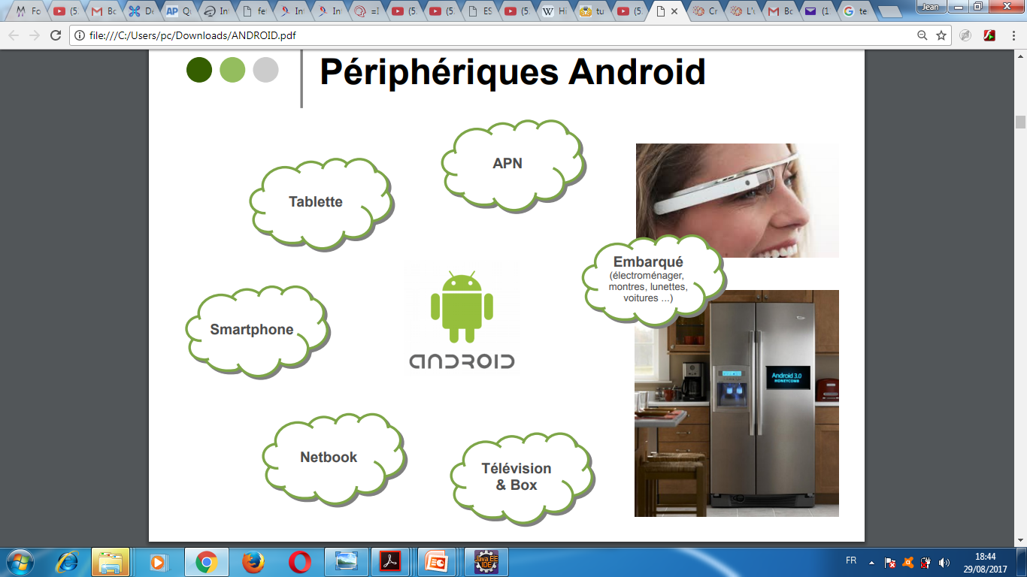
Quelques Périphériques Android

Slide 14
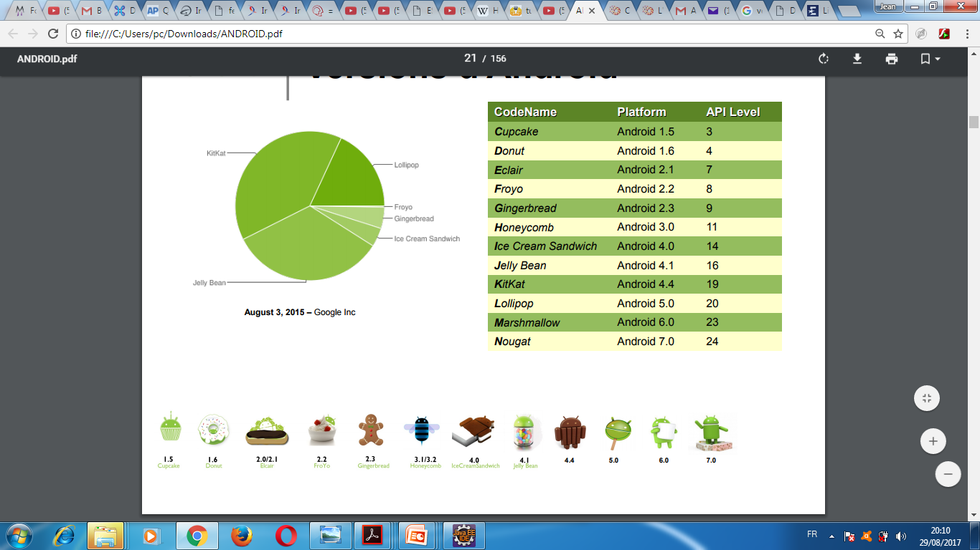
Historique d'Android

Slide 15
TD
Comparer les versions suivantes
Android 8.0
Android 7.0
Android 6.0
Android 5.0
Android 4.4
Et Android 4.1

Slide 16
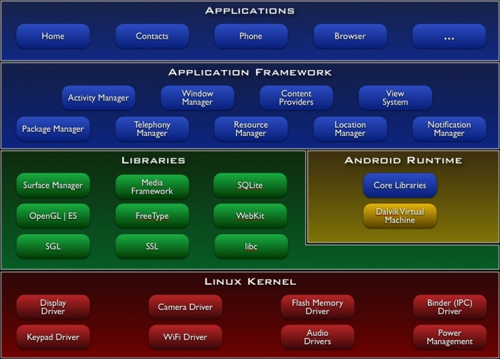
Architecture d'Android

Slide 17
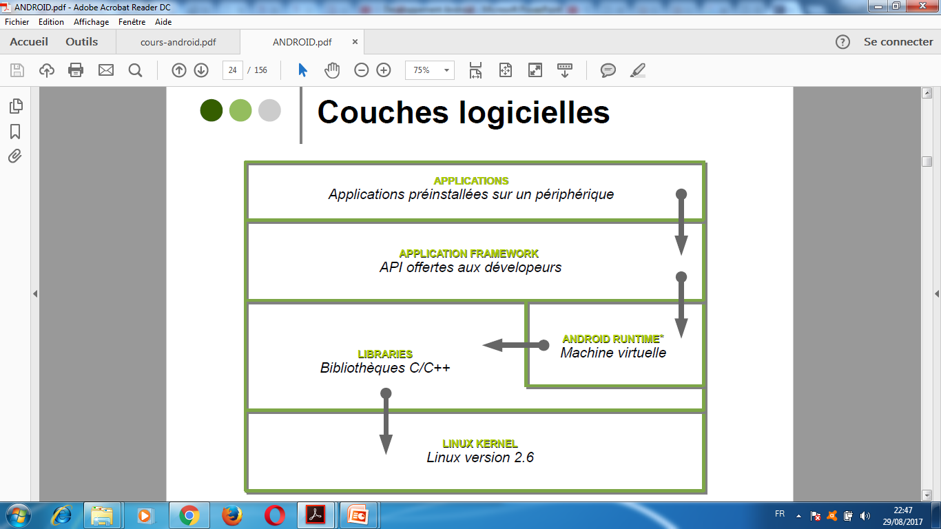
Architecture d'Android

Slide 18
Machine Virtuelle "Dalvik"
Offre l'avantage de toute VM
Couche d'abstraction entre le développeur d'application et des implémentations matérielles particulières
Elle n'est pas une VM Java
Tient compte des contraintes de CPU et mémoire
Exécute des fichiers .dex(dalvik Executable) optimisés
La VM créé une instance Dalvik pour chaque application( processus lourds)
Les applications sont totalement indépendantes( ''sandBox")

Slide 19
De Dalvik à ART
1ere génération : VM Dalvik
Machine à registre
Compilation Just-In-Time(JIT)
Application partiellement compilée
Surcoûts liés à la compilation du bytecode à l'éxecution
2e génération : VM ART (Android Run Time)
Compilation Ahead-Of-Time (AOT)
Application précompilée entièrement lors de sa première installation
Execute deux fois plus rapide q'avec Dalvik
Temps d'installation rallongé et taille APK augmentée

Slide 20
Les Avantages d'Android
Gratuit :
Android pour utilisateurs
Android pour développeurs
Facile à développer
Les API mises à disposition facilitent et accélèrent le développement
Facile à vendre
Le play Store (anciennement Android Market) est une plateforme immense et très visitée pour publier et télécharger des applications

Slide 21
Les Avantages d'Android
Flexible
Système portable et s'adapte à beaucoup de structures différentes (smartphones, tablettes…)
Complémentaire
Architecture d'Android est inspirée par les applications composites, et encourage par ailleurs leur développement

Slide 22
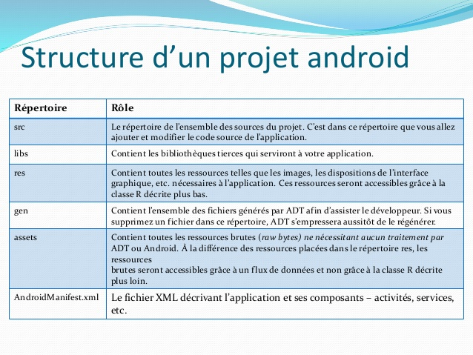
Structure d'un projet Android

Slide 23
Structure d'un projet Android
res/drawable : image (PNG, JPEG et GIF);
res/layout : description des interfaces utilisateur;
res/values : chaines de caractères, les dimensions, …
res/xml : fichier XML supplémentaire (préférences,…)
res/menu : description des menus;
res/raw : ressources autres que celles décrites ci-dessus qui seront empaquetées sans aucun traitement

Slide 24
Composant d'une application Android

Slide 25
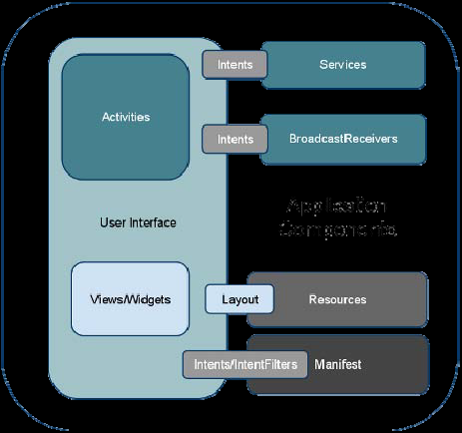
Composants d'une application Android
Les applications Android sont constitués de composants à couplage
Les composants sont liées par un Manifest qui décrit chacun d'eux ainsi que les interactions entre elles

Slide 26
Composants d'une application Android
Les composants suivants sont en quelque sorte les briques élémentaire de vos applications:
Activité: Qui est la couche de présentation de l'application
Services : Composants qui tournent en arrière plan
Content Providers : Sources de données partageables

Slide 27
Composants d'une application Android
Les composants suivants sont en quelque sorte les briques élémentaire de vos applications:
Intens : Framework de communication interapplications
Broadcast Receivers : Consommateurs des messages diffusés par les intents
Widgets : Composant d'application visuels
Notifications : Framework de notification au utilisateurs

Slide 28
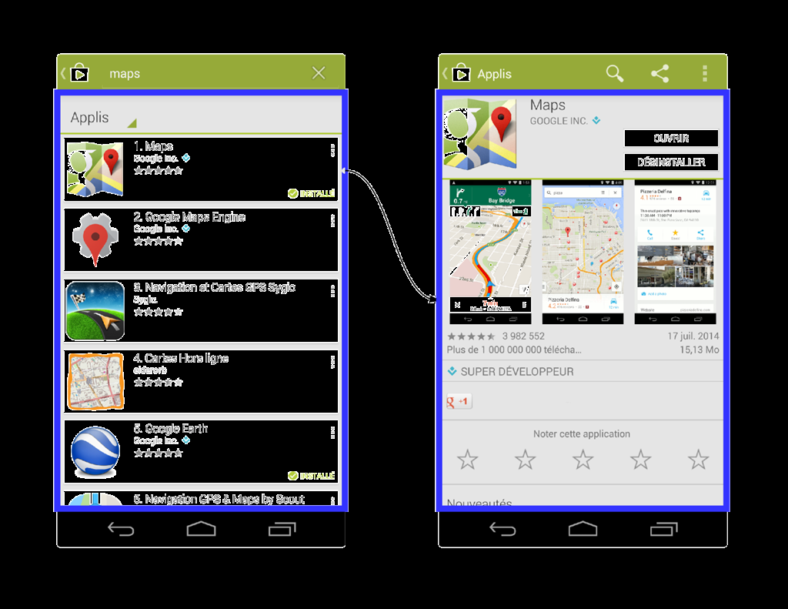
Qu'est-ce qu'une Activité?
La majorité des applications Android ont une construction similaire
Exemple de l'application du PlayStore

Slide 29
Qu'est ce qu'une Activité?
Ces différentes fenêtres sont appelées des Activités
Si l'affichage est radicalement différent c'est qu'il s'agit de plusieurs activités différentes
Une activité remplit tout l'écran, l'application ne peut en afficher qu'une à la fois

Slide 30
Qu'est ce qu'une Activité?
Une activité est un support sur lequel nous allons greffer une interface graphique qui lui est propre
L'activité ne créée pas les élement graphique, en revanche, elle définit les liens entre cette interface graphique et logique derrière les éléments
Une activité contient les éléments sur l'état actuel de l'application : ces informetions s'appellent le context

Slide 31
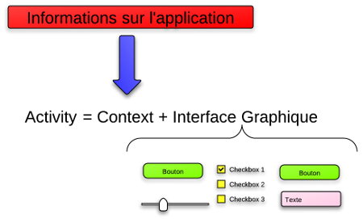
Qu'est ce qu'une Activité?

Slide 32
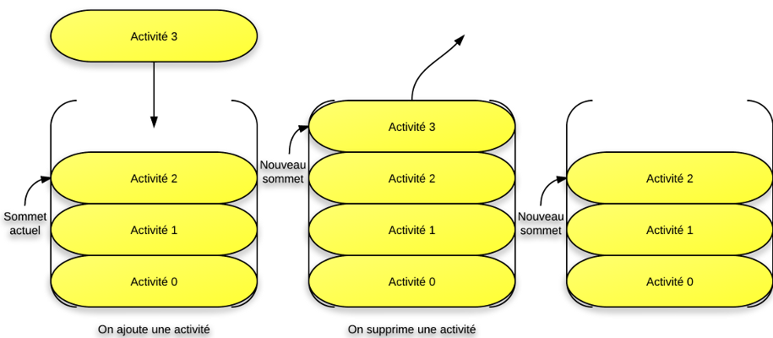
Etats d'une activité
Dans une application, les activités sont organisés selon une pile de type LIFO

Slide 33
Cycle de vie d'une activité
Une activité n'a pas le contrôle direct sur son état, ce cycle est rythmé par les interactions avec le système et d'autres applications
Les activités héritent de la classe Activity. La classe Activity hérite de l'interface Context dont le but est de représenter tous les composants d'une application

Slide 34
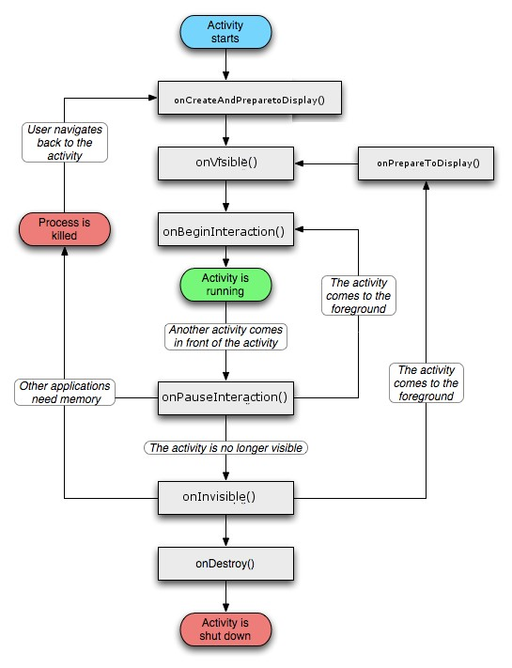

Slide 35
Méthodes correspondantes au cycle de vie
onCreate (Bundle) : appelée à la création. Le paramètre permet de récupérer un état sauvegardé lors de l'arrêt de l'activité (si on a fait une sauvegarde)
onPause() : appelée quand l'activité n'est plus au premier plan
onDestroy() : appelée quand l'activité se termine
onStart() : appelée quand l'activité démarre

Slide 36
Méthodes correspondantes au cycle de vie d'une activité
onRestart() : appelée quand l'activité redémarre
onStop() : appelée quand l'activité n'est plus visible
onResume() : appelée quand l'activité vient en premier plan
finish() : permet de terminer une activité

Slide 37
Boite à outils

Slide 38
SDK ANDROID
Le kit de dévelopement Android (SDK) fournit l'environnement de travail pour développer, tester et déboguer des application Android
Dans le SDK on trouve :
Les API Android qui sont le cœur du SDK. Composés de bibliothèques d'API Android, ils donnent au développeur accès à la pile Android.
Des outils de développement qui permettent de compiler et déboguer vos applications.

Slide 39
SDK ANDROID
Dans le SDK on trouve :
Le virtual Device Manager et l’Emulateur qui fournit un meilleur environnement de test.
Des exemples de code et un support en ligne.
Le SDK Android est disponible en téléchargement pour les plateformes Lunix, Mac et Windows à l'adresse
http://developer.android.com/sdk/index.html

Slide 40
SDK ANDROID
Il existe plusieurs version du SDK.
Chaque nouvelle version donne de nouvelles fonctionnalité
SDK 2.2 donne la possibilié d'installer les applications sur la carte SD
Elle contient aussi un back up manager pour sauvegarder les paramètres des applications.

Slide 41
Plugin Eclipse ADT
Le plugin eclipse ADT simplifie le développement Android
Il intègre les outils de développement comme l'émulateur et le convertisseur .class to .dex
Il fournot un assistant de projet Android qui permet de créer rapidement de nouveaux projets
Il automatise et simplifie le processus de construction des applications Android
Il fournit un éditeur qui aide à écrire du code XML valide pour le manifeste Android et le fichiers de resources

Slide 42
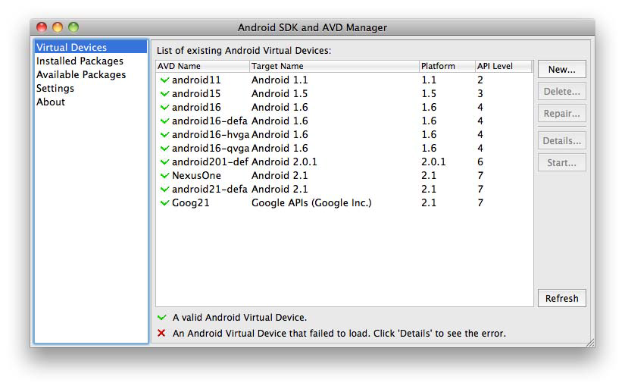
Virtual Device Manager
Le SDK Android et le Virtual Device Manager sont utilisés pour créer et gérer les AVD (Android Virtual Devices) et les packages du SDK

Slide 43
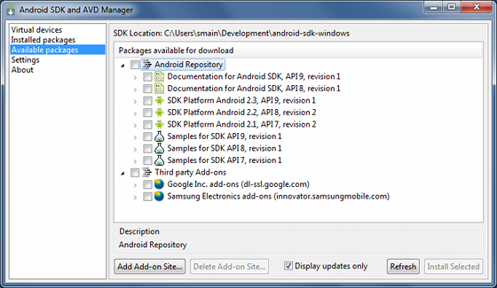
SDK Manager
C'est un outil qui permet de créer et gérer les appareils virtuels
Il permet aussi de voir la version du SDK installée et d'installer de nouvelles.

Slide 44
Périphérique Virtuel (AVD)
Android Virtual Device (AVD) permet de définir les caractéristiques matérielles du périphérique virtuel
Exemple , Vous pouvez définir si l'appareil à une camera, si elle utilise un clavier
Permet de définir la version de la plate-forme Android qui sera exécutée sur le périphérique virtuel
Ainsi tester vos applications sur plusieurs matériels sans acheter les téléphones correspondants.

Slide 45
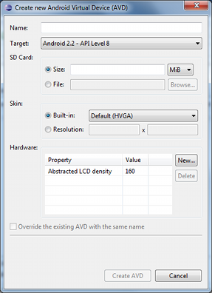
Périphérique Virtuel (AVD)
Vous pouvez spécifier l'émulateur que vous souhaitez utiliser avec le périphérique virtuel.
Chaque appareil configuré a un nom, une version Android, une capacité de carte SD et une résolution d'écran.

Slide 46
Machine Virtuel Dalvik
Dalvik est la machine virtuelle utilisée par Android pour les mobiles.
Elle permet d'éxécuter des applications spécifiques sur n'importe qu'elle smartphone Android
Elle garantie qu'un appareil puisse efficacement exécutées plusieurs applications Android
Elle utilise le noyau Linux sous-jacent de l'appareil pour gérer l'interaction de bas-niveau avec le matériel

Slide 47
Emulateur
Emulateur d'Android est un outil de test et de débogage d'application Android.
Il fournit une connexion réseau compète, une simulation d'envoi et de réception d'appels et de SMS
C'est une implémentation de la machine virtuelle Dalvik, faisant de celle-ci une plateforme exécutant les applications Android comme le fait n'importe quel téléphone Android
Intègré au plugin ADT Eclipse, l'Emulateur est lancé automatiquement avec l'AVD sélectionné lors d'une exécution ou débigage.

Slide 48
Emulateur
Hors Eclipse l'émulateur peut s'exécuter via Telnet et le contrôler depuis une console : emulator –avd <avd_name>
Remarque : il fautbcréer un ou plusieurs AVD que vous associez à l'émulateur
NB : l'émulateur n'implémente pas toutes les caractéristiques des matériels mobiles supportées par Android

Slide 49
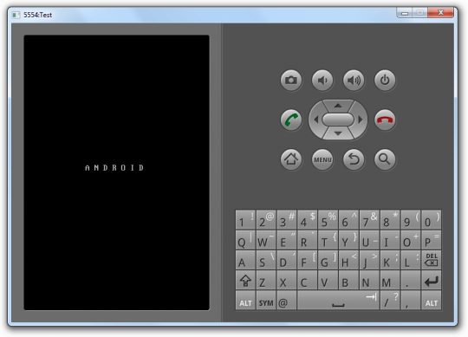
Emulateur
Exemple d'émulateur

Slide 50
Dalvik Debug Monitoring Service (DDMS)
L'émulateur permet de voir le comportement et la ressemblance de l'application.
Mais c'est le DDMS qui permet de voir ce qui ce passe en profondeur
Le DDMS est un outils puissant de débogage avec lequel on peut:
Interroger les processus actifs;
Examiner la stack et le heap;
Surveiller et mettre en pause les threads actifs et explorer le système de fichier de n'importe que matériel Android connecté;

Slide 51
Dalvik Debug Monitoring Service (DDMS)
Le DDMS est intégré à Eclipse via le plugin ADT, il est disponible aussi dans une perspactive.
La perspective sous Eclipse fournit un accès simplifié aux captures d'écran de l'émulateur et aux journaux générés par LogCat.
Il est possible de lancer le DDMS en ligne de commande pour se connecter à tout appareil ou émulateur actif
Sur le répertoire tools du SDK avec un terminal, entrée la commande : ddms ou (./ddms sur Mac / linux)

Slide 52
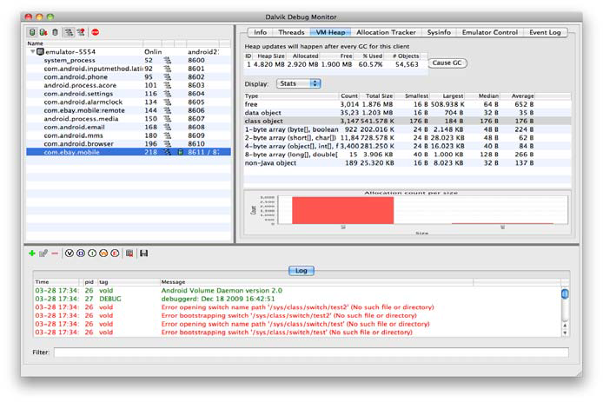
Dalvik Debug Monitoring Service (DDMS)
La perspective ddms sous eclipse

Slide 53
Android Assert Packaging Tool (aapt)
Cest un outil Android pour packager les application dans un fichier Zip d'extension .apk
Il peut être utilisé directement pour afficher, créer et mettre à jour des .zip, .jar et des archives APK mais aussi compiler des ressources
Il est inclus dans le répertoire tools du SDK
Pour l'exécuter aller dans le répertoire tools du SDK et lancer : aapt.exe sur windows ou ./aapt sur linux ou Mac

Slide 54
Création package .apk
La création du package peut se faire en utilisant Assistant Export ADT avec le plugin ADT
L'assisatnt d'exportation permet de compiler l'application, générer une clé privé ( si nécessaire), et signer l'APK
Le package APK peut être créer aussi manuellement en utilisant ANT.
Il existe deux modes de compilation
Debug mode (ant debug)
Release mode (ant release)

Slide 55
Android Debug Bridge (ADB)
ADB est à la fois un client et un service qui permet de se connecter à un émulateur Android ou appareil
Android Debug Bridge est composé de tois parties
Un démon exécuté par l'émulateur
Un service exécuté par la machine de développement
Des applications clientes ( comme le DDMS) qui communique avec le démon via le service

Slide 56
Android Debug Bridge (ADB)
Le client ADB peut se lancer par la commande adb
Le plugin ADT automatise et simplifie les interactions avec l'ADB
Le client vérifie toujours s'il existe un processus serveur en cours d'exécution
Le client démarre le processus serveur s'il n'existe pas
Le serveur se lie au port TCP 5037 et écoute les commandes du client ADB

Slide 57
Android Debug Bridge (ADB)
Le client ADB utilise le port 5037 pour communiquer avec le serveur
Le serveur établie alors les connexions en localisant les instances d'émulateurs
Chaque instance de périphérique/émulateur nécessite deux ports
Un port pair pour la connexion console
Un port impair pour la connexion ADB
Une fois les connexions établitent , utilisez les commandes de l'ADB ou le plugin ADT pour contrôler les instances

Slide 58
SQLite
SQLite est un Système de bases de données relationnelles (SGBD)
Ses caractéristiques principales sont :
Open source
Compatible avec les standards
Léger
Mono tiers
Il a été implémenté sous forme d'une bibliothèque C compacte incluse dans Android
Chaque application crée sa propre base de données

Slide 59
Traceview
Traceview est une visionneuse graphique pour les logs enregistrés par les applications
Il aide à déboger l'application et le profil de ses performances
Pour utiliser traceview, créer un fichier de trace en utilisant la classe de débogage dans le code
Exemple
Debug.startMethodTracing("nomFichier") pour démarrer le suivi
Debug.stotMethodTracing() pour arrêter le suivi
Ces méthodes peuvent être utilisées respectivement dans le onCreate, onDestroy de l'activité

Slide 60
Traceview
A l’appel de la méthode startMethodTracing, le système commence l’enregistrement des données tracées jusqu’à l’appel de la méthode stopMethodTracing
Ensuite le système enregistre les données en mémoire dans le fichier de sortie
Si la taille maximale du tempon est atteinte avant stopMethodtracing, le système arrête le traçage et envoie une notification à la console
Pour visualiser le fichier de trace, exécutez la commande : traceview nomFichier.

Slide 61
Traceview
L’outil mksdcard permet de créer une image disque FAT32
L'image disque peut être charger dans l'émulateur pour simuler la présence d'une carte SD dans l'appareil
Pour son utilisation
Une fois le disque image crée, la commande emulator – sdcard <fichier> le charge dans l'émulateur

Slide 62
Dx
C’est un outil qui permet de créer du bytecode Android à partir de fichier .class
Il convertit les fichiers et /ou répertoires en exécutable Dalvik sous format .dex, pour le faire focntionner dans l'environement Android
Il peut également restaurer le fichier .class en format lisible (.java)

Slide 63
ActivityCreator
activityCreator est un programme fournit par le SDK Android
Il peut être utiliser pour créer un nouveau projet ou un projet existant
Pour les machines windows, le SDK fournit un script batch appelé activityCreator.bat
Pour les machines Linux, Mac , le SDK fournit un script Python appelé activitycreator.py
Le programme est utilisé de la même manière quel que soit le système d'exploitation

Slide 64
activityCreator
Pour exécuter activityCreator et créer un projet
Répertoire tools du SDK et créer un nouveau répertoire pour vos fichiers
Exécuter activityCreator. Dans la commande, il faut spécifier un nom de classe comme argument
Si c'est un nouveau projet de classe représente le nom d'une classe stub que le script va créer
Si c'est un projet existant, la classe représente une classe activity dans le package
Commande :activityCreator.exe – out nomProjet (mettez le nom complet avec le package)

Slide 65
layoutOpt
C’est un outil de ligne de commande, il est disponible dans le SDK tools à partir de la révision 3
Il permet d'optimiser les layouts de l'application
Il peut être lancer sur les fichiers de configuration ou les répertoires de ressources pour vérifier les performances
Pour exécuter l'outils ouvrir un terminal et lancer layoutopt <ressources>
L'outil change ensuite les fichiers XML spécifiés et analyse leur structures. Il affiche des informations s'il existe des problèmes

Slide 66
Compilation
La compilation sous Android peut être automatiser en utilisant le plugin ADT
Android SDK utilse aussi ANT pour automatiser la compilation
Android 2.2 Froyo intégre le compilateur JIT (Just in Time Compiler ) stable

Slide 67
Installation

Slide 68
Installation – Introduction
Eclipse était l'outil de développement le plus utilisé pour développer des applications Android jusqu'à mai 2013
Eclipse était interfacé avec le plugin ADT (Android Development tool) pour permettre un tel développement
ADT était disponible aussi pour les outils de développement comme Netbeans
Google a annoncé, le 16 mai 2013, lors de la conférence Google I/O, un nouvel outil de développement nommé Android Studio

Slide 69
Installation – Introduction
Android Studio est basé sur la version open-source (Community Edition) de Intellij IDEA développée par JetBrains
La première version stable 1.0 est disponible en décembre 2014
A date d'aujourd'hui, la version stable est 2.3.3
Avec le lancement d'Android Studio, Google a annoncé qu'elle cessait de mettre à jour le plug-in ADT. Elle recommandait l'utilisation d'Android Studio

Slide 70
Android studio versus Eclipse
 | ADT (Eclipse) | Android Studio
Facilité d’installation | Moyen | Simple
Langue | Nombreuses | Anglais
Performance | Peut-être lourd | Rapide
Système de construction et compilation (build) | Ant | Gradle
Génération de variante et de multiple APK | Non | oui
Complétion et code et refactorisation | Base | Avancé
Editeur d’interface graphique | oui | oui
Signature d’APK et gestion de Keystore | oui | oui
Support NDK | oui | oui

Slide 71
Android studio versus Eclipse
Ant (Another Neat Tool) : utilisé surtout pour automatiser les opérations répétitives
Maven quelques améliorations par rapport à Ant, plus la gestion de projets
Gradle : Une combinaison de Ant et Maven

Slide 72
Android studio versus Eclipse
Génération de variante et de multiple APK : l'utilisateur ne voit qu'une version sur la page d'accueil dans google Play Store, alors qu'en réalité vous avez déployé plusieurs versions de l'APK du même produit. Chaque version va cibler un type d'appareils en particulier
Support NDK : outils qui permet d'utiliser du code natif (c/c++) dans une application pour mieux gérer les performances

Slide 73
Android studio Installation
Android Studio est disponible pour les système Linux, Mac et windows.
https://developer.android.com/sdk/index.html
Quelques paramètres à respecter
Minimum 3GB RAM, 8GB RAM recommandé
Espace Disque : 2GB au minimum, 4GB recommandé
Résolution minimale de l'écran :1280x800
Si on veut accélérer l'émulateur : système 64bits, proceseur Intel avec support pour Intel VT-x, Intel EM64T
Dernière verrsion du Java Development Kit (JDK)

Slide 74
TP
Télécharger et installer la dernière version d'Android Studio
Créer Un nouveau Projet Android (MiniProjet)

Slide 75
Création d'interface

